Slide 1

BÀI 8: NĂNG ĐỘNG, SÁNG TẠO

Slide 2




KHỞI ĐỘNG
Bài 8:
NĂNG ĐỘNG, SÁNG TẠO

Slide 3
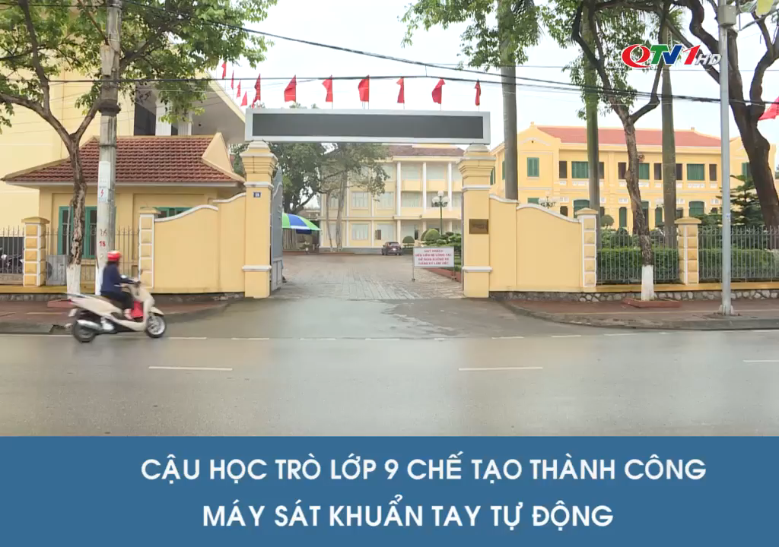

Slide 4
HÌNH THÀNH KIẾN THỨC
Bài 8:
NĂNG ĐỘNG, SÁNG TẠO

Slide 5
I – ĐẶT VẤN ĐỀ
BÀI 8: NĂNG ĐỘNG, SÁNG TẠO

Slide 6

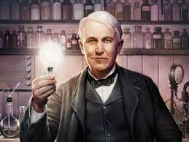
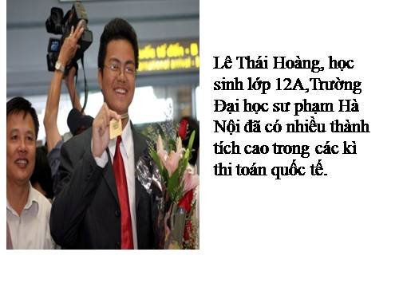
Nhà bác học Ê-Đi-Xơn
Lê Thái Hoàng- Một học sinh năng động, sang tạo

Slide 7

THẢO LUẬN NHÓM
Nhóm 1:
Hãy tìm những chi tiết trong truyện thể hiện sự năng động sáng tạo của Ê- đi-sơn?
Việc làm đó đem lại thành quả gì cho Ê-đi-xơn
Nhóm 2:
Hãy tìm những chi tiết trong truyện thể hiện sự năng động sáng tạo của Lê Thái Hoàng?
Việc làm đó đem lại thành quả gì cho Lê Thái Hoàng?

Slide 8
1. Nhà bác học Ê-Đi-Xơn
+ Cứu sống đuợc mẹ
+ Trở thành nhà khoa học vĩ đại.
- Đặt các tấm guơng xung quanh giuờng mẹ
- Đặy các ngọn nến, đèn dầu truớc guơng.
- Điều chỉnh vị trí của ánh sáng đèn dầu cho ánh sánh tập trung lại đúng chỗ thuận tiện cho thầy thuốc mổ cho mẹ mình.

Slide 9
2. Lê Thái Hoàng một học sinh năng động, sáng tạo
- Lê Thái Hoàng đã tìm ra cách giải toán nhanh hơn, tìm đề thi quốc tế dịch ra tiếng việt, kiên trì
Kết quả: Lê Thái Hoàng đã đạt nhiều huy chương kì thi toán quốc tế lần thứ 39 và huy vàng kì thi quốc tế lần thứ 40.

Slide 10
II – NỘI DUNG BÀI HỌC
Bài 8: Năng động sang tạo.

Slide 11
1. Thế nào là năng động, sáng tạo?
Năng động là tích cực, chủ động, dám nghĩ, dám làm.
Sáng tạo là say mê nghiên cứu, tìm tòi để tạo ra những giá trị mới về vật chất, tinh thần hoặc tìm ra cái mới, cách giải quyết mới mà không bị gò bó phụ thuộc vào những cái đẫ có.

Slide 12
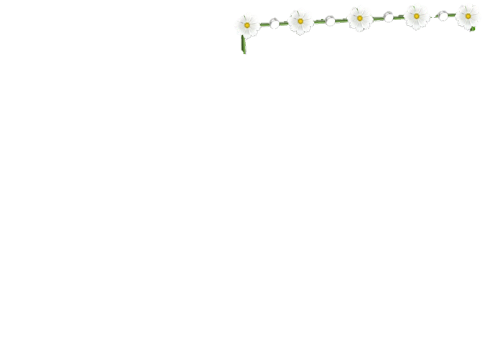





Bài 2. Em tán thành hay không tán thành với những quan điểm nào sau đây? Vì sao?
Vòng 1: Nhóm chuyên gia
Vòng 2: Nhóm mảnh ghép
- Lớp chia thành 4 nhóm
+ N1: BT 2.a,b
+ N2: BT 2.c,đ
+ N3: BT 2.e,d
- Các thành viên có số thứ tự giống nhau vào 1 nhóm, thành lập nhóm mới
- Thống nhất nội dung và trình bày
- Các thành viên trong mỗi nhóm đánh số thứ tự từ 1 đến 4
Trò chơi: Chim đổi tổ
HĐ luyện tập

Slide 13
- Em tán thành với quan điểm (d), (e). Bởi vì năng động, sáng tạo là phẩm chất cần có của mỗi người trong học tập, trong lao động và trong cuộc sống hàng ngày, nhất là trong thời đại ngày nay khi nền kinh tế thị trường phát triển. Để hội nhập và phát triển, sự năng động, sáng tạo là vô cùng cần thiết không thể thiếu được.
- Em không tán thành với quan điểm (a), (b), (c), (đ). Bởi vì, lứa tuổi nào, lĩnh vực nào cũng cần năng động, sáng tạo. Thiếu nó, chúng ta sẽ trở lên thụ động, dập khuôn máy móc và làm việc kém hiệu quả.

Slide 14
VẬN DỤNG
IV.
Bài 8: Năng động, sang tạo

Slide 15



HOẠT ĐỘNG DỰ ÁN
→ Thông qua bài viết; làm báo ảnh; làm áp phích hoặc làm video;...
Bài 6:Hãy nêu một khó khan mà em đã gặp phải trong học tập hoặc trong cuộc sống và tự xây dựng kế hoạch để khắc phục khó khan đó?
→ Dán vào bảng
→ Chia sẻ cho cả lớp

